Slide 1
Linux 系统应用与程序设计
学院：数学与信息学院
主讲：李舜鹏
电话：13533845070/685070
电邮：leeshunpeng@163.com
QQ ： 424360921

Slide 2
X Window系统
一种以位图方式显示的软件窗口系统。
诞生于1984，比Microsoft Windows要早。
是一套独立于内核的软件

Slide 3
Linux上的X Window系统
X Window系统由三个基本元素组成：X Server、X Client和二者通信的通道。
X Server：是控制输出及输入设备并维护相关资源的程序，它接收输入设备的信息，并将其传给X Client，而将X Client传来的信息输出到屏幕上（在屏幕上构造方块（窗口），然后画出里面的元素 ）。
X Client：是应用程序的核心部分，它与硬件无关，每个应用程序就是一个X Client。X Client可以是终端仿真器（Xterm）或图形界面程序，它不直接对显示器绘制或者操作图形，而是与X Server通信，由X Server控制显示。
X通信通道 ：X Client与X Server之间传输信息的媒介 。

Slide 4
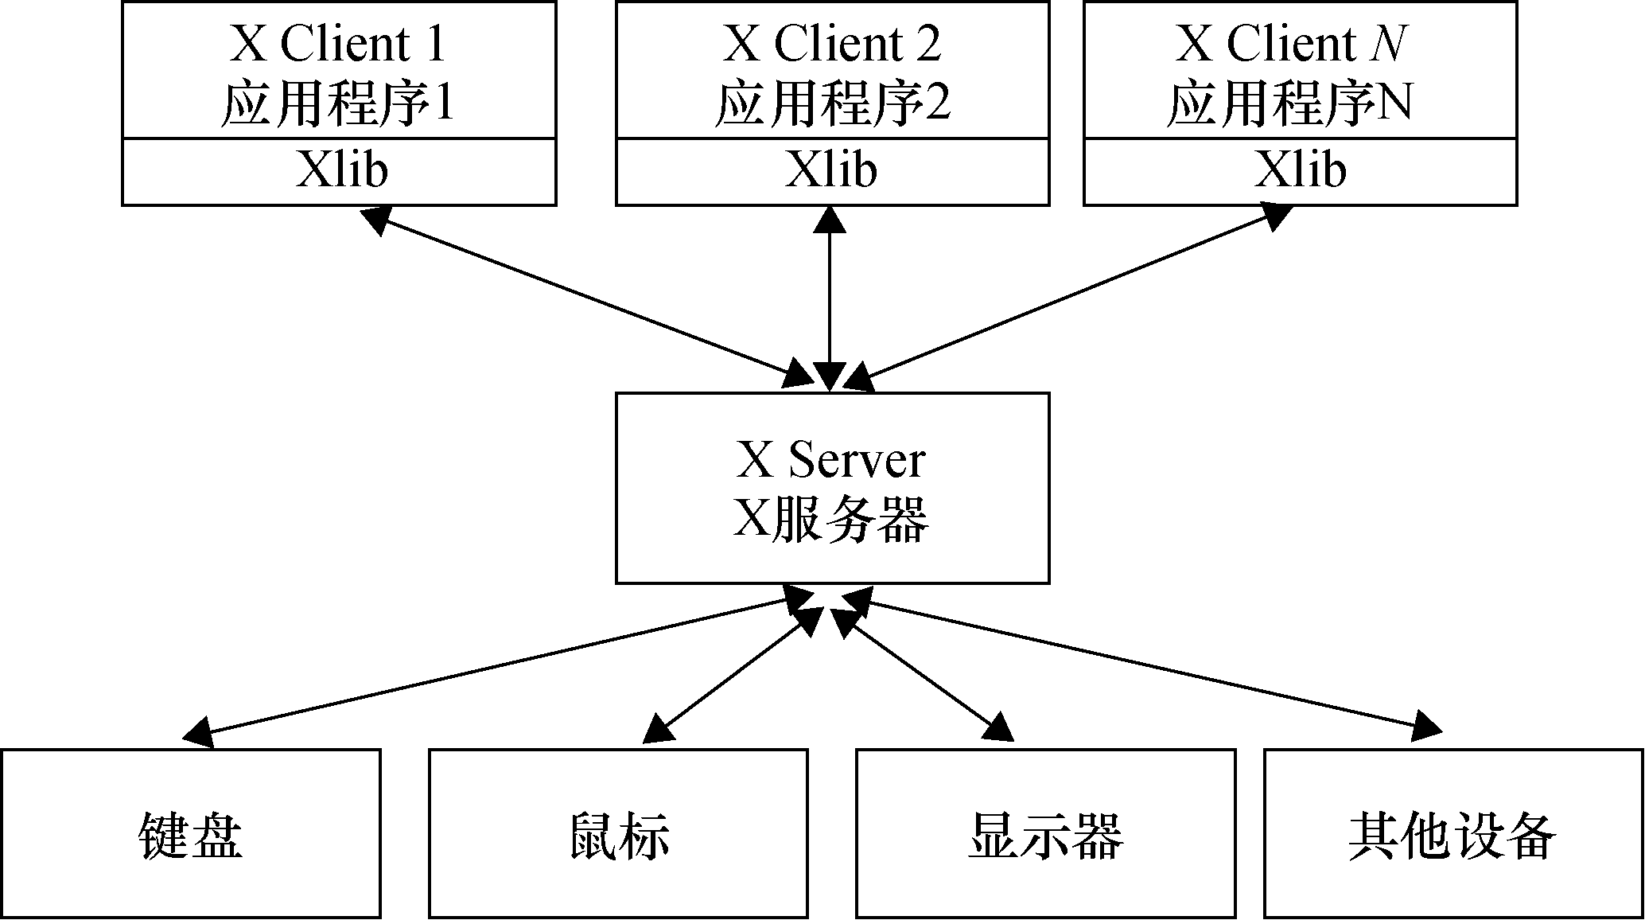
X Server（X服务端）
每一套显示设备只对应唯一的X Server
由系统供应商提供，通常无法被用户修改
只是一个普通的用户程序

Slide 5
自由软件编写者或厂商开发出了多种X Server
（1）XFree86。一个免费的X Server软件。
（2）Xorg。这是运行在大多数Linux系统上的X Server，Red Hat Enterprises Linux 5.0上也是如此。
（3）Accelerated X。由Accelerated X Product开发，在图形的加速显示上做了改进。
（4）X Server suSE。SuSE Team’s开发。

Slide 6
X Client（X客户端）
X Client是X Window中的用户端程序
多种多样的X Client程序向X Server发出请求，由X Server运算得出结果，再显示到指定的地方去，如本地或者远程的一台显示器
X Client无法直接影响视窗行为或显示效果，它们只能发送一个请求给X Server，由X Server来完成这些的请求

Slide 7
X通信通道
X通信通道的主体是xlib（X函数库）
X Client调用xlib，利用相应的通信功能向X Server发出请求
X Server完成任务之后，同样调用xlib把结果显示指点的设备上去

Slide 8
X Window的特点
良好的网络支持：X Window采用了C/S网络结构，X Client和X Server可以通过网络来通信，而且有良好的网络透明性。
个性化的窗口界面：X Window并未对窗口界面作统一的规范，程序员可以根据需求自行设计，其中最有名的就是后面将要介绍的GNOME与KDE。
不内嵌于操作系统：X Window只定义了一个标准，而不属于某个操作系统，因此可在不同的操作系统上运行相同的X Window软件

Slide 9
X Window的特点
在Windows下，构建图形界面的功能都做在了操作系统里面，你只能使用那些。这个方法很简单，但是却不灵活。
Unix和类Unix的操作系统没有内建这个功能，要使用GUI你就不得不使用窗口系统（X Window）。

Slide 10
X Window的运行原理
C/S模式应用程序
X Server 为S，X Client 为C
X Client只是单纯地执行程序、计算，它只能使用XServer提供的服务进行输入输出
X Server是一个管理显示的进程，必须运行在一个有图形显示能力的主机上

Slide 11
X Window的运行原理
X Protocol（X协议）
X Protocol是X Client和X Server进行通信的一套协定
支持的网络协议有TCP/IP、DECnet等
可以认为X Protocol就是X Client和X Server交互的一种语言
X Protocol只是一种协议，并不是一个软件，该协议需要具体的软件来实现

Slide 12
X Window的运行原理
各种X Server软件，实质上就是实现了X Protocol的软件
这些软件并没有规定只是在UNIX和类UNIX操作系统上运行，在Windows上也有X Server软件
在Windows上运行一个X Server，在Linux上运行X Client，X Client显示在Windows上也是可行的
苹果电脑的图形界面用的也是X Protocol

Slide 13
X Server和WM（Window Manager窗口管理器）
X Server只负责建立窗口，在其中写入文字或者画图，控制输入设备等，
X Server创建的窗口会一个叠一个的堆积在屏幕上，不能操纵和移动，也无法改变大小和最小化
需要引入 窗口管理器
启动画面／背景图案与颜色／字体／按钮／菜单／桌面设置／移动／放大／缩小等

Slide 14
X Server和WM（Window Manager窗口管理器）
如FVWM、Afterstep、AMIWM、Blockbox、Enlightenment、WindowMaker、TWM、KVM等
使用了不同的窗口管理器，就有不同风格的窗口外形、桌面设置与菜单
窗口管理器必须运行在X Window上

Slide 15
启动图形界面
init 5、startx（已经启动了WM）
进入图形界面但不启动WM窗口管理器
xinit
输入twm或gnome-session 则可启动WM

Slide 16
GNOME 桌面环境
GNOME是GNU网络对象模型环境（GNU Network Object Model Environment）的缩写，它是GNU项目的一部分
GNOME操作界面由GNOME面板（Panel）和桌面组成

Slide 17
GNOME桌面
初始桌面 :初始桌面包括 “<用户名>的主目录”、“从这里开始”和“回收站”。
root用户桌面上所保存的所有项目都保存在目录/root/.gnome-desktop/下，其它用户的桌面上所保存的所有项目都位于该用户主目录下的.gnome-desktop目录中.该目录是个点文件，一般隐藏显示。

Slide 18
KDE桌面环境
KDE从外表上看同GNOME几乎相同，也是由面板和桌面组成
KDE是遵守GNU的自由软件。在LGPL下所有KDE库都允许开发KDE桌面的程序，所 有KDE应用程序得到GPL许可，KDE使用 Qt C++ 跨平台工具包,有各自的授权。
Qt的授权允许你免费使用Qt来开发 X Windows下的软件，只要你的原始代码也自由地 被使用。

Slide 19
KDE桌面环境
如果你希望你的原始代码不允许修改，你必须获得Qt的商业授权
Qt是建造使用者接口的C++基类库。它提供大多数widgets、菜单、按钮、sliders等 等。Qt是一个跨平台库，写的代码可在Unix编译，也可在 Windows编译。

Slide 20
切换GNOME和KDE
系统安装时没有安装KDE？
利用包管理工具进行安装 yum
yum clean all
yum makecache
yum update
yum list
yum search xxx
yum install xxx
yum remove xxx

Slide 21
配置yum
RHEL默认情况下只有注册了才能用
RHEL5.5的库太老，就算配置了速度也很慢
本地DVD作为yum源

Slide 22
配置yum
1.挂载DVD光盘
在vmware下配置光盘ISO文件路径，并确保光盘
查看DVD路径
cd /media/RHEL_5.5 i386 DVD
pwd
查看DVD信息
cat .discinfo
2.创建源文件
cd /etc/yum.repos.d
vi dvd.repo

Slide 23
配置yum
[dvd-yum]
mediaid=1269260915.992102 #cat .discinfo
name=dvd-yum-sources
baseurl=file:///media/RHEL_5.5%20I386%20DVD/Server #空格用%20替换 pwd查看路径
enable=1
pgpcheck=1
gpgkey=file:///media/RHEL_5.5%20I386%20DVD/RPM-GPG-KEY-redhat-release

Slide 24
配置yum
3.清除缓存 && 建立缓存
yum clean all
yum makecache
4.查看可用的安装包
yum list
5.安装kde
yum groupinstall KDE
安装其他的
yum install xxx

